Slide 1
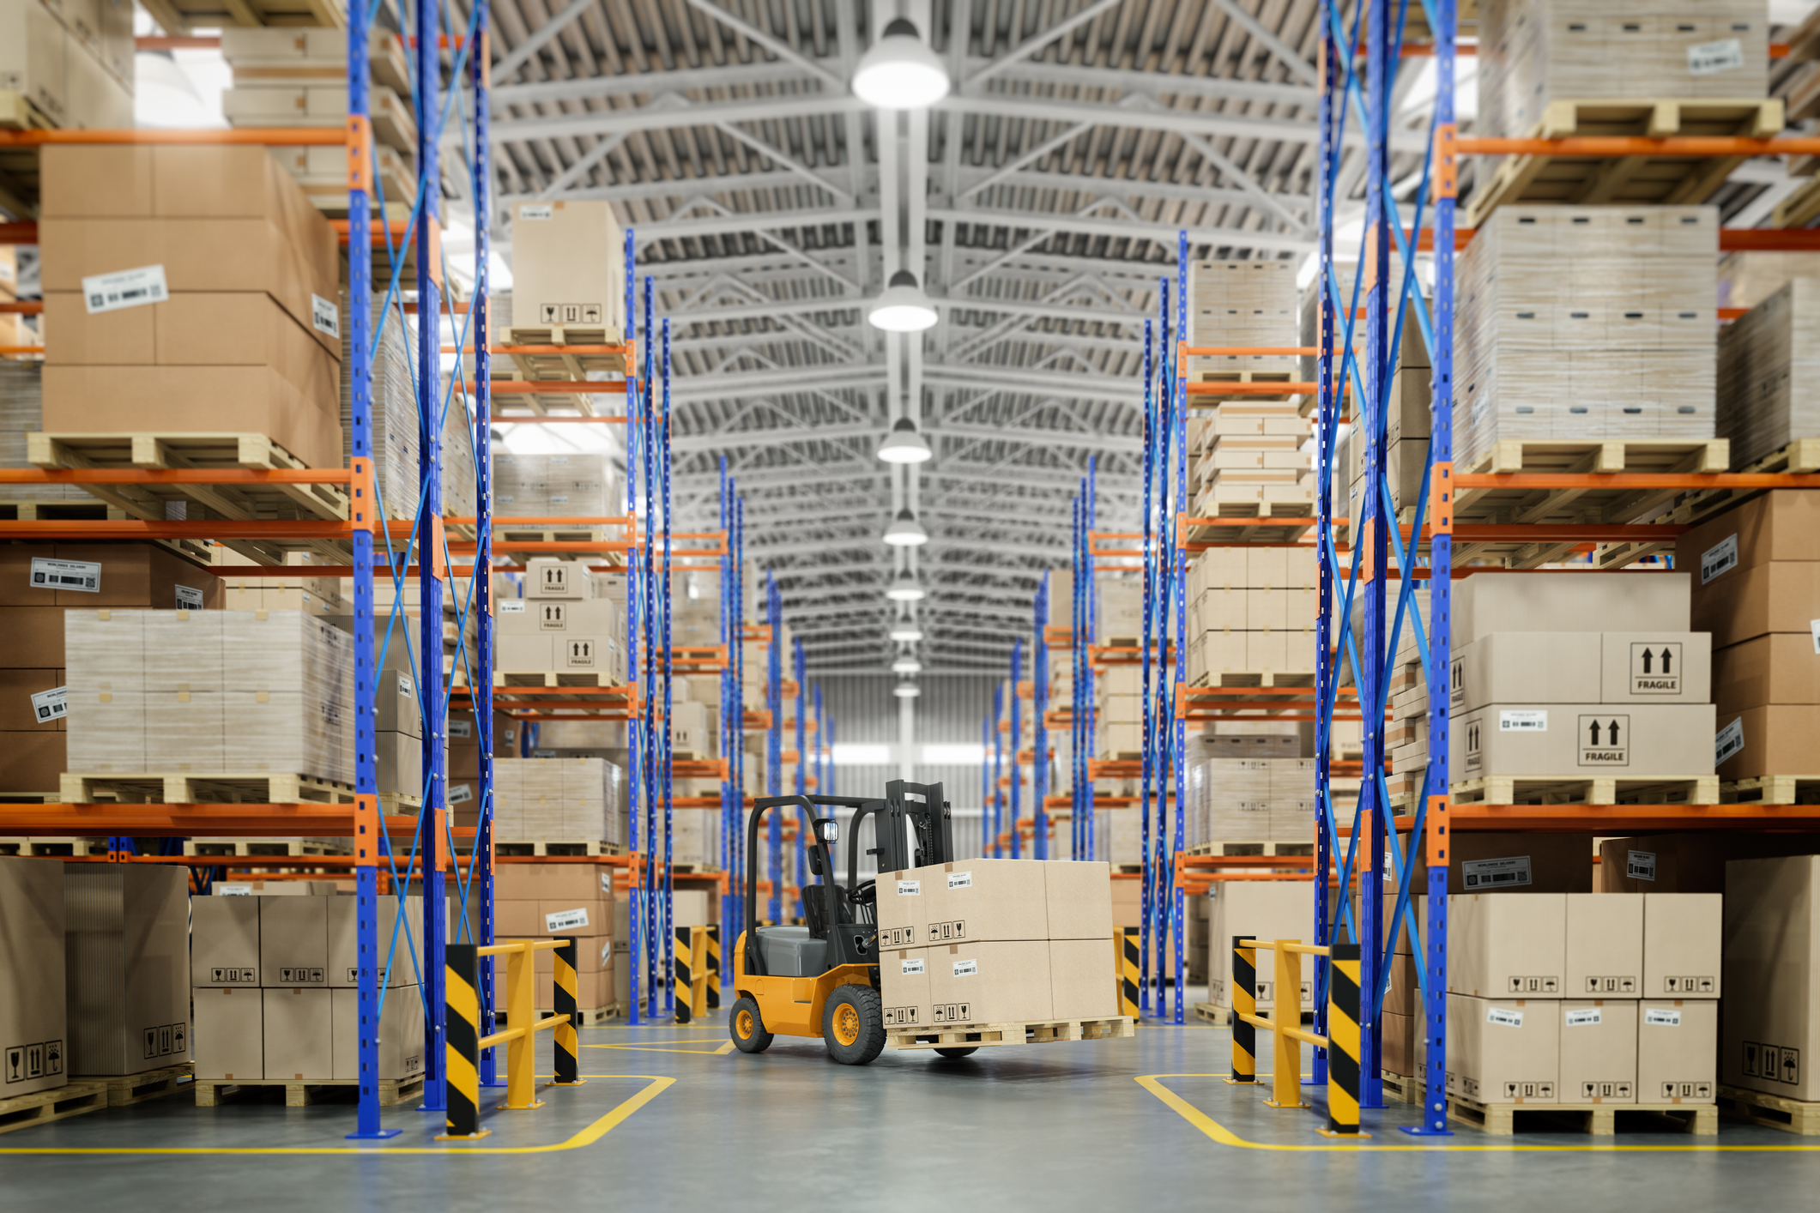
Što olakšava rukovanje robom u skladištima?

Slide 2
IZRADA
PREDMETA OD DRVA

Slide 3
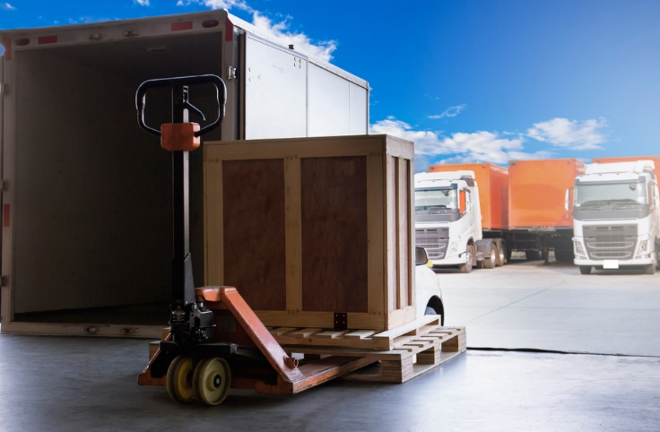
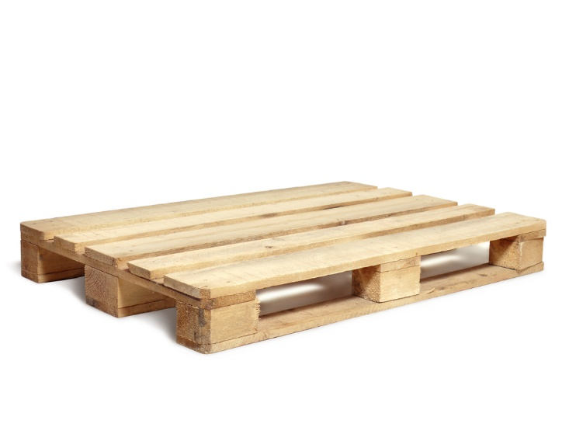
Paleta služi olakšavanju rukovanja i prosljeđivanju roba viličarom u cestovnom, željezničkom i zračnom prijevozu robe.

Slide 4
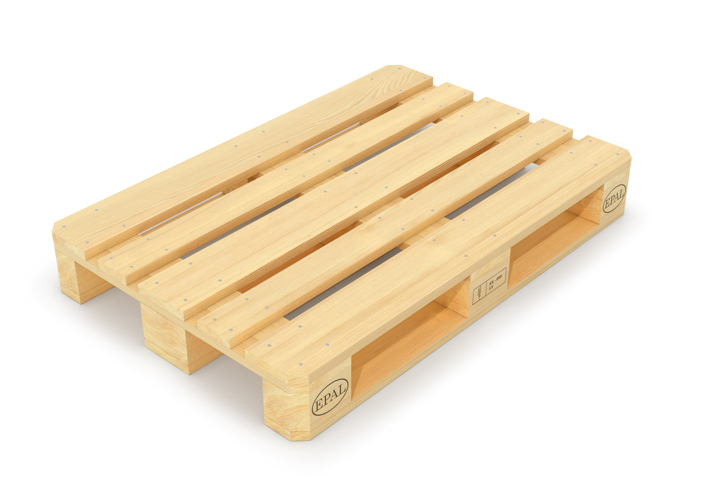
Euro paleta
masa: 20-25 kg
nosivost: 1500 kg
15 cm
120 cm
80 cm

Slide 5
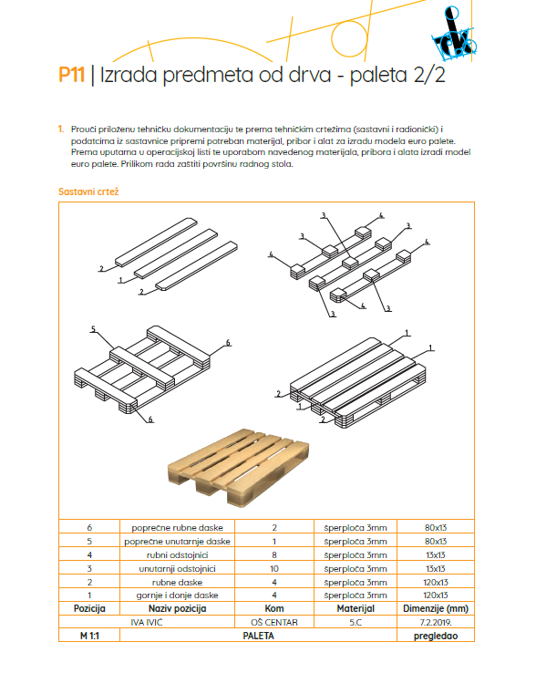
Izradi model
euro palete!

